Slide 1
RYZ108 MAKİNE ÖĞRENMESİ
Öğr. Gör. Melike özmen arslan

Slide 2
Makine Öğrenmesi Nedir?
Makine öğrenmesi (Machine Learning, ML), verilerden otomatik olarak öğrenen ve insan müdahalesi olmadan tahminler veya kararlar alabilen algoritmaların geliştirilmesini sağlayan bir yapay zeka dalıdır.
Makine öğrenmesi sistemleri, açıkça programlanmadan, verilerdeki örüntüleri (pattern) tanıyarak kendilerini geliştirirler.
Bilgisayar, deneyim kazandıkça performansını artırır ve daha doğru tahminler yapar.

Slide 3
Makine Öğrenmesi
Denetimli Öğrenme
Denetimsiz Öğrenme
Pekiştirmeli Öğrenme
Regresyon
Doğrusal Regresyon
K En Yakın Komşuluk
Karar Ağaçları
Hiyerarşik Kümeleme
K Means
Apriori Algoritması
Karar Verme
-Q Learning
-TD Learning
-R Learning
Sınıflandırma
Lojistik Regresyon
K En Yakın Komşuluk
Karar Ağaçları
Destek Vektör Makineleri

Slide 4
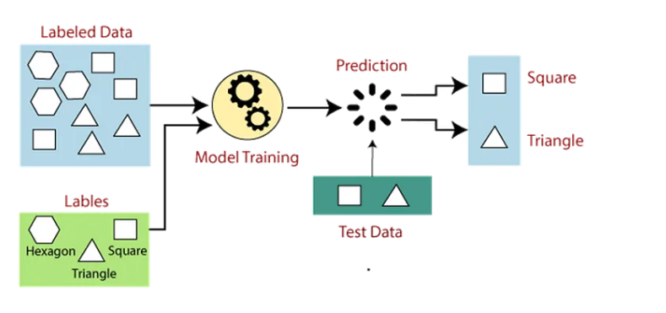
Makine Öğrenmesi Terimleri
Denetimli Öğrenme (Supervised Learning):
Etiketlenmiş veri kümesine dayalı olarak modelin eğitildiği bir öğrenme türüdür. Girdi ve çıktı ilişkisi belirtilir.

Slide 5
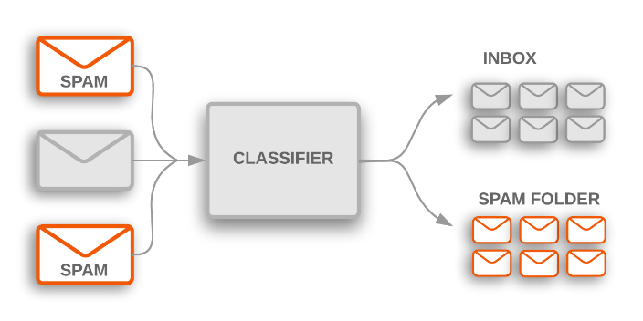
Makine Öğrenmesi Terimleri
Sınıflandırma (classification): Giriş verisine ait çıktıların nitel olduğu durumlarda kullanılan yöntemlerin her veri örneğinin hangi sınıfa ait olduğunu belirlemesidir.
Eğer ilgilendiğimiz problem sınıflandırma problemi ise; - Accuracy - Precision - Recall - F1 Score - AUC-ROC Curve

Slide 6
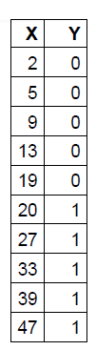
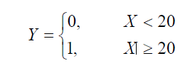
Bir Sınıflandırma Örneği
Sağdaki veri kümesinde amaç X girdisine karşı Y etiket (label) değerini üretmektir.
Öyle bir f : XY sınıflandırma fonksiyonu tanımlanmalıdır ki en az hata ile sınıflandırma yapılabilsin.

Slide 7
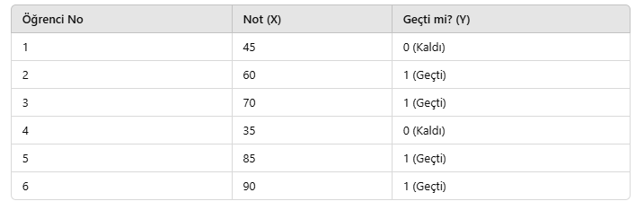

Sınıflandırma Örneği
Öğrencilerin notlarına göre geçtiğini veya kaldığını belirleyen bir sınıflandırma

Slide 8
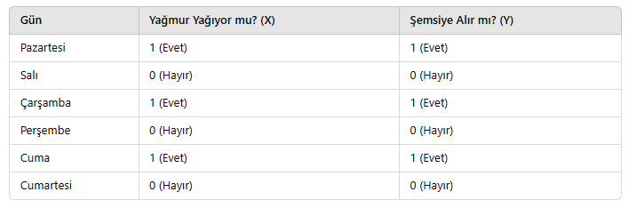

Sınıflandırma Örneği
Hava durumuna göre kişinin şemsiye alıp almayacağını tahmin etmek.

Slide 9
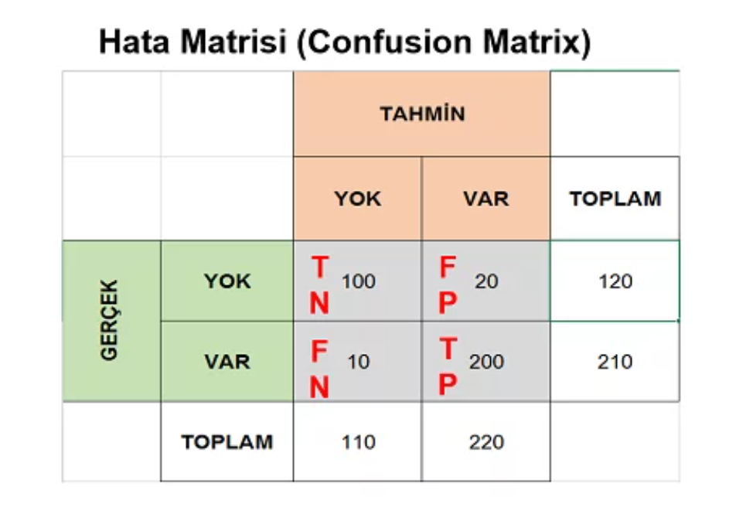
Makine Öğrenmesi Performans Metrikleri
Karmaşıklık/Hata Matrisi (Confusion Matrix) : Makine öğrenmesinde kullanılan sınıflandırma modellerinin performansını değerlendirmek için hedef niteliğe ait tahminlerin ve gerçek değerlerin karşılaştırıldığı hata matrisi sıklıkla kullanılmaktadır. Her ne olursa olsun sınıflandırma tahminleri şu dört değerlendirmeden birine sahip olacaktır:
Doğruya doğru demek (True Positive – TP) DOĞRU
Yanlışa yanlış demek (True Negative – TN) DOĞRU
Doğruya yanlış demek (False Positive – FP) YANLIŞ
Yanlışa doğru demek(False Negative – FN) YANLIŞ

Slide 10
Makine Öğrenmesi Performans Metrikleri
Accuracy (Doğruluk):
Sınıflandırma problemlerinde kullanılan bir başarı metriğidir. Doğru olarak sınıflandırılan örneklerin oranını ifade eder.
Yani; doğrular / toplam.
Yani yoka yok vara var dediklerimizin toplama oranı. Ayrıca esas köşegenin toplama oranı da diyebiliriz.
Doğruluk = TN + TP / TOPLAM = 100+200 / 330 = 0,91

Slide 11
Makine Öğrenmesi Performans Metrikleri
Hata Oranı (Error Rate / Misclassification Rate): Yanlışların toplama oranıdır.
Bu aynı zamanda 1’den doğruluk oranını çıkararak da elde edilir. Ayrıca yedek köşegenin toplama oranıdır da diyebiliriz.
Hata Oranı = FN + FP / TOPLAM = 10 + 20 / 330 = 0,09
Hata Oranı = 1 - Doğruluk = 1 - 0,91 = 0,09

Slide 12
Makine Öğrenmesi Performans Metrikleri
Sensivity (Hassasiyet ) : Doğru olarak tahmin edilen varların (TP) gerçek varlara oranı.
Modelin doğruları bilme konusundaki etkinliği de denilebilir.
Hassasiyet = TP / Gerçek Varlar = 200 / (200+10) = 0,95

Slide 13
Makine Öğrenmesi Performans Metrikleri
Yanlış Pozitif Oranı (False Positive Rate): Yok’a var deme oranı. Gerçekte yok olan ancak var diye tahmin edilen hastaların gerçekten hasta olmayanlara oranı. FP / Gerçek Yok Toplamı.
Yanlış Pozitif Oranı = FP / Gerçek Yoklar = 20 / (100+20) = 0,17

Slide 14
Makine Öğrenmesi Performans Metrikleri
Specifity (Seçicilik): Yok’u tahmin etme etkinliği. Yok’a ne derece yok diyebilmiş yani.
TN/ Gerçek Yok toplamı.
Seçicilik = TN / Gerçek Yoklar = 100 / (100+20) = 0,83

Slide 15
Makine Öğrenmesi Performans Metrikleri
Precision (Kesinlik) : Doğru var olarak tahmin edilenlerin, toplam var tahminlere oranı. TP / (FP+TP)
Kesinlik = TP/(FP+TP) = 200/220 = 0.91

Slide 16
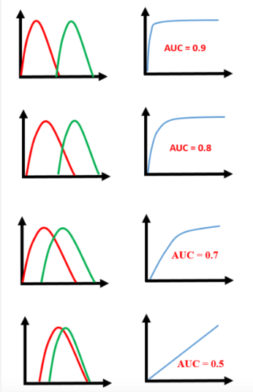
Makine Öğrenmesi Performans Metrikleri
ROC Eğrisi :True Positive Rate ve False Positive Rate Receiver Operating Characteristic (ROC) grafiği çizimi ve Area Under Curve (AUC) hesaplamada kullanılır.
Performans değerlendirmek için en yaygın kullanılan ölçümlerden biridir.
Ve modelin tahmininde ne kadar iyi olduğunu açıklar.
ROC farklı sınıflar için bir olasılık eğrisidir.

Slide 17
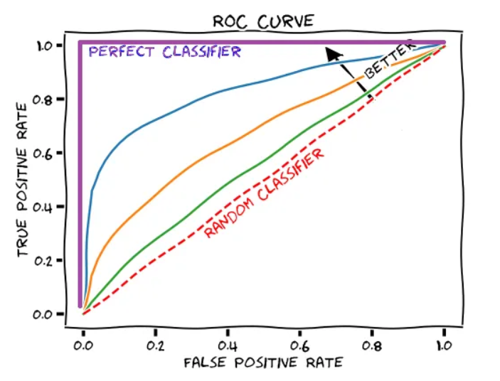
Makine Öğrenmesi Performans Metrikleri
Area Under Curve (AUC) : ROC eğrisinin altında kalan alandır. Alanın büyük olması modelin başarılı olduğu, küçük olması ise modelin başarısız olduğu anlamına gelir.
Yani diğer bir ifadeyle buradaki sürekli çizgi ne kadar geniş bir alan kaplıyorsa modelin tahmin başarısı o kadar yüksek demektir.
En kötü AUC 0,5 ve en iyi AUC 1,0'dır.

Slide 18
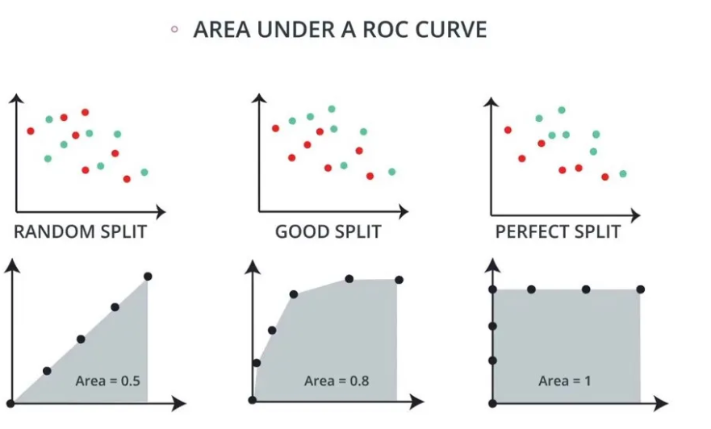
Makine Öğrenmesi Performans Metrikleri
Area Under Curve (AUC): AUC, modelin ayırt ediciliğini temsil eder. AUC yüksek ise model daha iyi tahmin yapmış demektir.

Slide 19
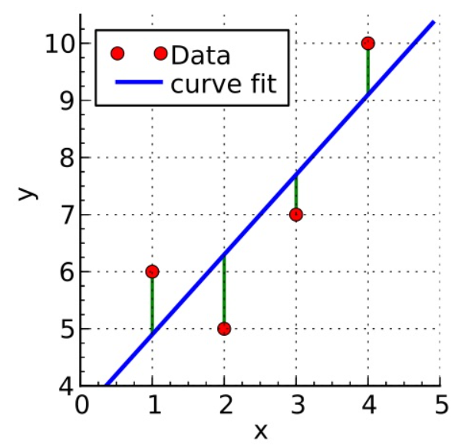
Makine Öğrenmesi Terimleri
Regresyon (Regression): Bağımlı ve bağımsız değişkenler arasındaki ilişkiyi tanımlayan ve sürekli bir çıktı tahmin etmeye yönelik bir makine öğrenmesi tekniğidir.
Eğer ilgilendiğimiz problem regresyon problemi ise; - MSE (Mean Square Error) - RMSE (Root Mean Square Error) - MAE (Mean Absolute Error)

Slide 20
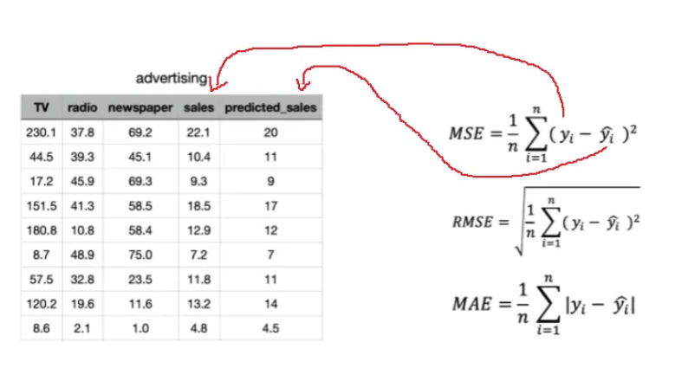
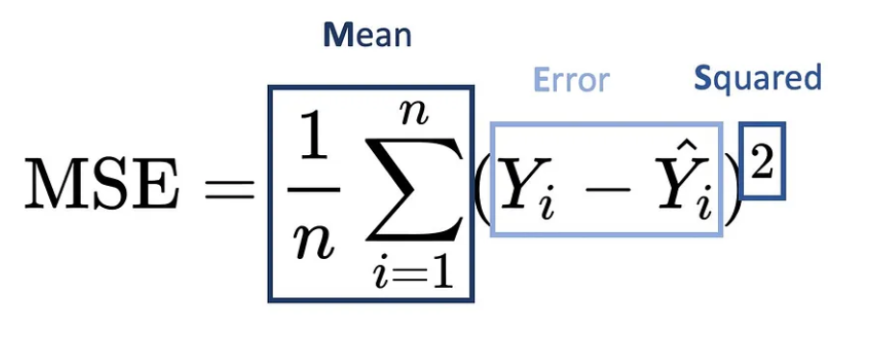
Makine Öğrenmesi Performans Metrikleri
MSE (Mean Squared Error):Regresyon problemlerinde kullanılan bir hata ölçüsüdür.
Gerçek ve tahmin edilen değerler arasındaki farkların karelerinin ortalamasıdır.
Formülü incelediğimizde;
n gözlem sayısını
y gerçek değerler
ŷ ise tahmin edilen değerleri ifade etmektedir.
(y- ŷ) : hatayı verir.

Slide 21
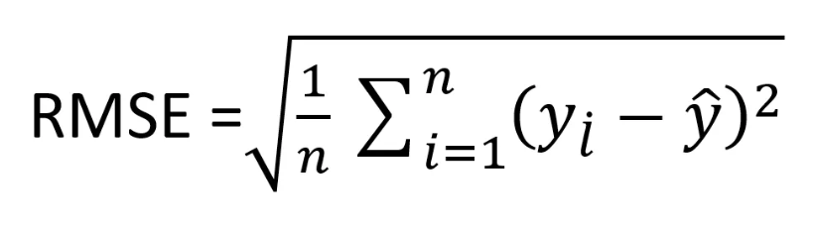
Makine Öğrenmesi Performans Metrikleri
RMSE (Root Mean Square Error) :MSE ‘nin karekökünün alınmış halidir.
MSE hesabında gerçek değer ile tahmin edilen değer arasındaki fark sonucu negatiflik / pozitiflik bir ölçüm problemi ortaya çıkmaktadır.
Bunu ortadan kaldırmak için hatanın kareleri alınır.
Kare alındığı için bu sefer ölçümler yüksek değer çıkmaktadır, geri dönüşümün sağlanması için karekök işlemi yapılmalıdır. Bu işleme de RMSE denilir.

Slide 22
Makine Öğrenmesi Performans Metrikleri
MAE (Mean Absolute Error- Ortalama Mutlak Hata) :Bir diğer yöntem ise ortalama mutlak hatayı ifade eder. Bütün gözlem birimleri gezilerek, gerçek değer(y) ile model aracılığıyla tahmin edilen(ŷ) arasındaki farkın mutlak değerinin ortalamasının alınması işlemidir.

Slide 23
Makine Öğrenmesi Performans Metrikleri
R-Kare (R² - Coefficient of Determination) : Bağımsız değişkenlerin hedef değişken üzerindeki açıklama oranını temsil eder. 1'e yaklaşan bir R-Kare değeri, modelin bağımsız değişkenlerle hedef değişken arasındaki ilişkiyi ne kadar iyi açıkladığını gösterir.

Slide 24
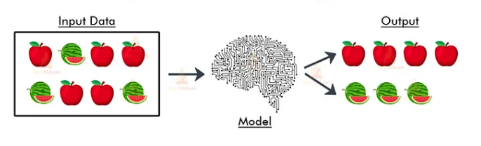
Makine Öğrenmesi Terimleri
Denetimsiz Öğrenme (Unsupervised Learning): Etiketlenmemiş veri kümesine dayalı olarak modelin eğitildiği bir öğrenme türüdür. Model, veri setindeki yapıları ve desenleri öğrenir.(Kümeleme, ilişkilendirme)

Slide 25

Makine Öğrenmesi Terimleri
İlişkilendirme : Verileriniz arasındaki birlikteliği ortaya çıkarır. Bu algoritma genelde Birliktelik Kuralı Madenciliği (Association Rule Mining) olarak bilinir.
Genellikle pazar sepeti analizi (market basket analysis) için yani hangi ürünler birlikte satın alınır, insanların birlikte ziyaret etme eğiliminde olduğu mağazalar/siteler, ürün çeşitliliği kararları, çapraz satış gibi alanlarda kullanıldığından alışveriş siteleri, mağazalar gibi satış yapılan alanlarda sıklıkla kullanılır.

Slide 26
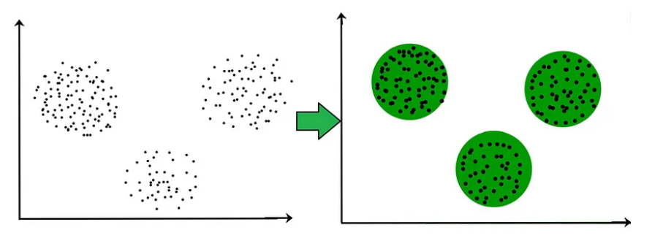
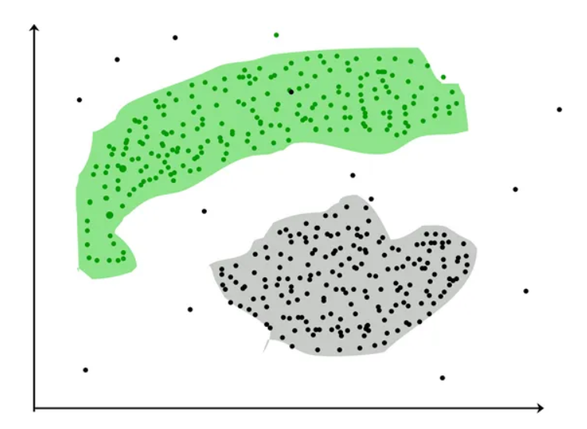
Makine Öğrenmesi Terimleri
Kümeleme : Temel olarak, verileri aralarındaki benzerlik ve farklılık temelinde analiz ederek gruplara ayırır.
Kümeleme algoritmaları verilerinizi işler ve verilerde varsa doğal kümeleri (grupları) bulur. Ayrıca algoritmalarınızın kaç kümeyi tanımlaması gerektiğini ayarlayabilirsiniz böylece grupların ayrıntı düzeyini ayarlamış olursunuz.
Örn : K-means Kümeleme, Hiyerarşik Kümeleme

Slide 27
Makine Öğrenmesi Performans Metrikleri
Silhouette Skoru (Siluet Katsayısı) : Bu metrik, her bir veri noktasının bulunduğu yere ne kadar yakıştığına odaklanır.
Bir nesnenin diğer kümelere kıyasla kendi kümesine ne kadar benzer olduğunu ölçer. Siluet -1 ile 1 arasında değişir; burada yüksek bir değer, nesnenin kendi kümesiyle iyi eşleştiğini, komşu kümelerle ise kötü eşleştiğini gösterir.
Davies-Bouldin Index (Davies-Bouldin Endeksi): Küme merkezlerinin birbirlerine olan uzaklığını küme içi benzerlikle karşılaştıran ölçümdür. Düşük değerler, homojen ve birbirinden farklı kümelemeleri temsil eder.

Slide 28
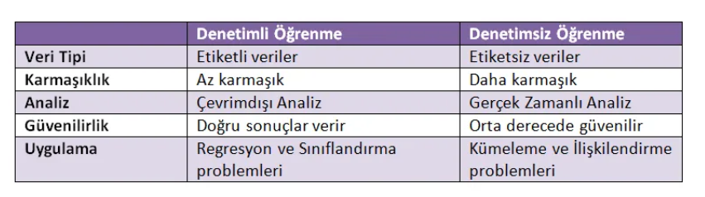
Makine Öğrenmesi Terimleri
Denetimli – Denetimsiz Öğrenme Farkları

Slide 29
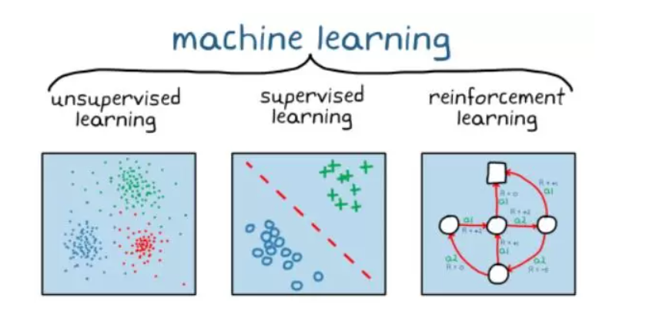
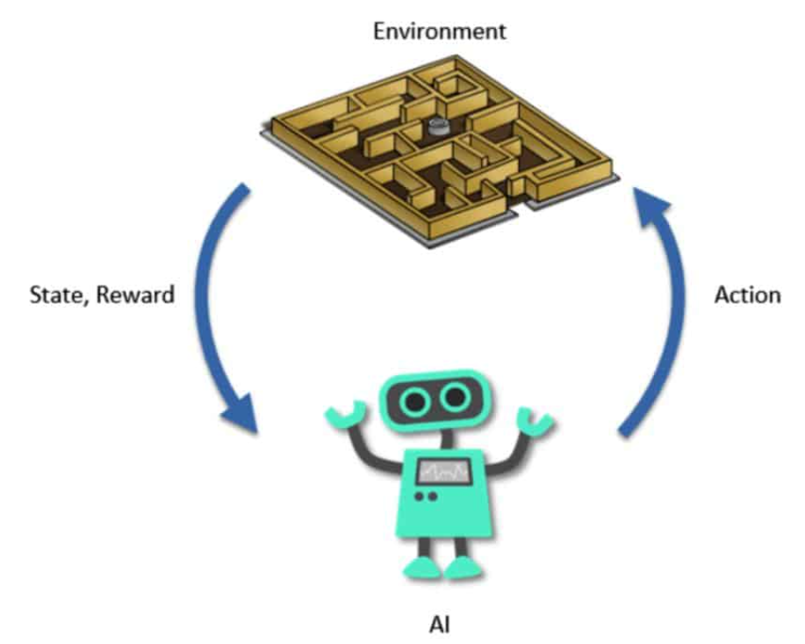
Makine Öğrenmesi Terimleri
Reinforcement (Pekiştirmeli/Takviyeli) Öğrenme :Bir ajanın kendi eylemlerinden ve deneyimlerinden aldığı geri bildirimleri kullanarak deneme yanılma yoluyla maksimum ödüle ulaşmayı hedefleyen makine öğrenmesi tekniğidir.

Slide 30
Makine Öğrenmesi Terimleri
Reinforcement (Takviyeli Öğrenme) : Bazen öğretici, sisteme beklenen sonucu tam söyleyemez. Ama sistemin ürettiği sonuç için “doğru/yanlış” şeklinde fikir belirtir.
Boltzmann makinesi, (giriş veri seti üzerinde olasılıksal dağılımları öğrenebilen stokastik tekrarlayan bir sinir ağıdır)
LVQ (Learning vector quantization) (n boyutlu bir vektörü bir vektörler setine haritalamaktatır (uydurmaktır))
Genetik algoritma (doğada gözlemlenen evrimsel mekanizmalara benzer mekanizmalar kullanarak çalışan en iyileştirme yöntemidir)
örnek olarak sayılabilir.

Slide 31
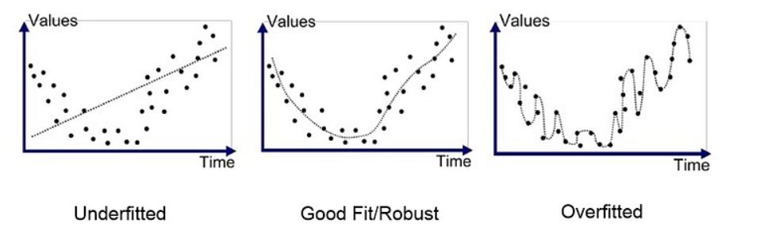
Makine Öğrenmesi Terimleri
Aşırı Öğrenme (Overfitting): Modelin eğitim veri setine çok fazla uyum sağladığı durumdur. Bu durum, modelin yeni verilere genelleme yapma yeteneğini azaltabilir.

Slide 32
Veri Keşfi ve Analizi (Exploratory Data Analysis - EDA)
Makine öğrenmesi projelerinde veri kalitesi, modelin başarısını doğrudan etkiler. Veriyi doğru şekilde hazırlamak, doğruluk, genelleme yeteneği ve model performansını artırır. Veri hazırlama sürecinin temel adımları:
1. Veri Toplama
2. Veri Analizi
3.Veri Temizleme
4.Veri Dönüştürme
5.Özellik seçimi ve Veri Mühendisliği
6.Veri Setini Eğitim ve Test olarak Bölme

Slide 33
Veri Keşfi ve Analizi (Exploratory Data Analysis - EDA)
Eksik Veri Kontrolü
Eksik veya bozuk verilerin belirlenmesi ve bunların düzeltilmesi veya çıkarılması.
Bu eksik veriler, NaN değerler, boş hücreler veya anlamsız değerler olabilir.
Pandas kütüphanesi bu tür işlemleri yapmak için oldukça kullanışlıdır.
Aykırı Değerlerin İşlenmesi (Outlier Handling):
Aykırı değerler, genellikle istatistiksel analizler ve sınıflandırma modelleri için yanıltıcı olabilir. Bu nedenle, bu aykırı değerlerin tanımlanması ve düzeltilmesi veya çıkarılması önemlidir.
Aykırı değerleri tespit etmek için istatistiksel yöntemler veya görselleştirme teknikleri kullanılabilir.
Ardından, aykırı değerler işlenebilir veya değiştirilebilir.

Slide 34
Veri Keşfi ve Analizi (Exploratory Data Analysis - EDA)
Kategorik verilerin sayısal değerlere dönüştürülmesi.
One-hot encoding veya label encoding gibi teknikler kullanılabilir.

Slide 35
Veri Keşfi ve Analizi (Exploratory Data Analysis - EDA)
Verilerin ölçeklerini dengede tutmak için normalizasyon veya standardizasyon yapılabilir.
Özelliklerin aynı ölçekte olmasını sağlar ve modelin daha iyi performans göstermesine yardımcı olabilir.
Normalizasyon : 0-1 arasında verileri yeniden ölçeklendirir.
Standartlaştırma, verilerin ortalamasını 0 ve standart sapmasını 1 yaparak bir standart normal dağılıma dönüştürür.

Slide 36
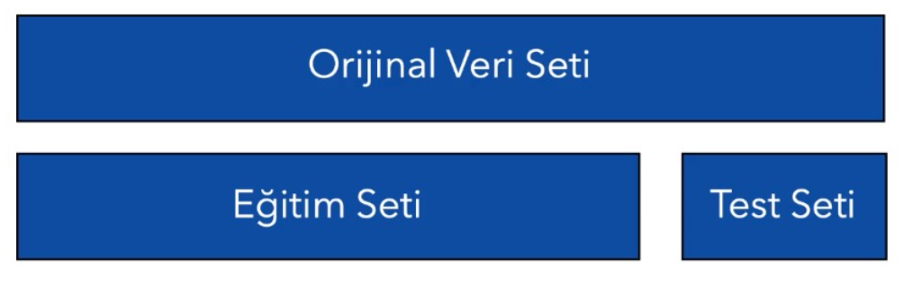
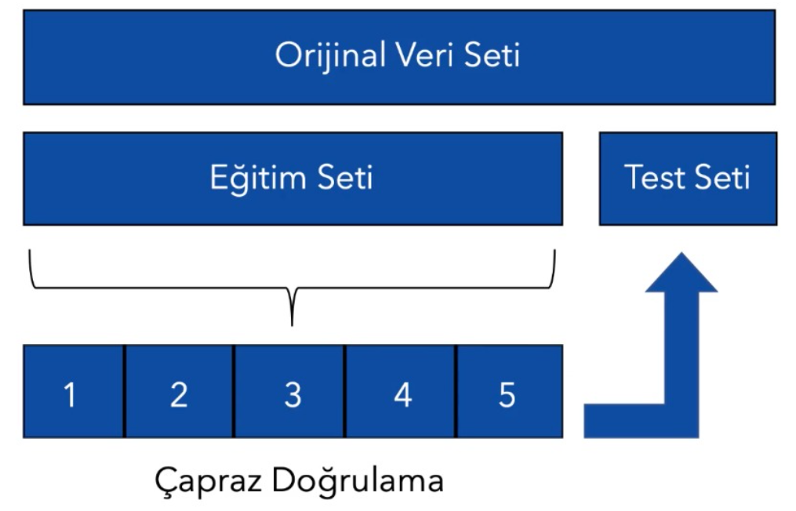
Makine Öğrenmesi Terimleri
Doğrulama (Validation): Bir modelin genelleme performansını değerlendirmek için kullanılan bir süreçtir. Genellikle ayrı bir doğrulama veri seti kullanılarak gerçekleştirilir.

Slide 37
Çapraz Geçerlik (Cross Validation)
Bu temel prensibe dayanarak önerilmiş birkaç geçerlik yöntemi vardır. Ama hepsinde temel mantık aynıdır.
Sistemin başarısını ölçebilmek için mevcut veri kümesi ikiye bölünür.
Birisi eğitim için (train set) diğeri de sistemin hiç görmediği olası örnekleri temsilen (test set) kullanılır.
Sistem, seçilen eğitim algoritması ile eğitim kümesini öğrenir. Eğitilen sistemin başarısı daha sonra test kümesi üzerinde hesaplanır.

Slide 38
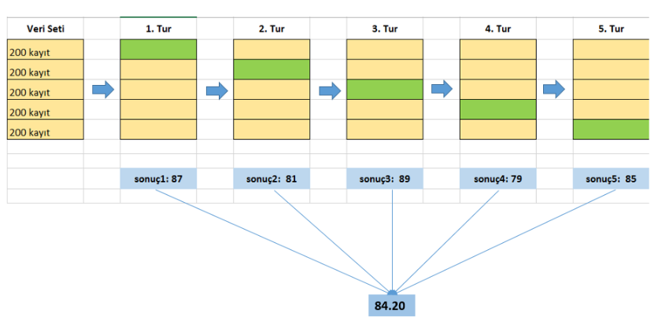
K Parçalı (K-fold) Çapraz Doğrulama
K parçalıda veri, K adet kümeye ayrılır. Birisi test kümesi için ve diğer K-1 küme birlestirilip eğitim kümesi için seçilir.
Bu işlem kümeler değiştirilerek K kez tekrarlanır. Genel basarı için K adet başarı değerinin ortalaması alınır.

Slide 39
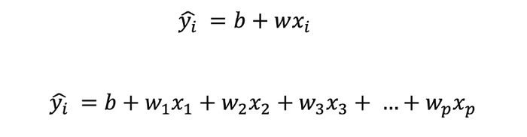
Denetimli Öğrenme Algoritmaları - Regresyon
Doğrusal Regresyon:
Bağımlı ve bağımsız değişkenler arasındaki ilişkiyi doğrusal olarak modeller.
Bu kapsamda yᶦ değerleri bağımlı değişkeni, xᵢ değişkenleri bağımsız değişkenleri wᵢ ifadeleri ise ağırlıkları temsil eder. Bir doğrusal regresyon modelinin öğrenme olarak ifade ettiği kavramlar b sabiti ve wᵢ ağırlıklarıdır.

Slide 40
Denetimli Öğrenme Algoritmaları - Regresyon
Doğrusal Regresyon:
b sabiti literatürde, ß (beta), intercept, bias olarak da ifade edilir.
wᵢ ifadesi kat sayı yani ağırlıktır. Bazı kaynaklarda coefficient olarak da ifade edilir. Kat sayısı olduğu değişkeni ifade etmek ve etkilerini belirlemek için kullanılır.
b sabiti ve wᵢ ağırlıkları, gerçek değerler ile tahmin edilen değerler arasındaki farkların karelerinin toplamını/ortalamasını minimum yapabilecek şekilde kullanılır.

Slide 41
Denetimli Öğrenme Algoritmaları - Regresyon
K En Yakın Komşuluk
Karar Ağaçları

Slide 42
Denetimli Öğrenme Algoritmaları - Sınıflandırma
Lojistik Regresyon:
Lojistik regresyon, isminde “regresyon” geçmesine rağmen bir sınıflandırma algoritmasıdır.
Lojistik regresyon, sınıflandırma yapmak için Sigmoid (Lojistik) Fonksiyonu kullanır. Sigmoid fonksiyonu “S” şeklinde bir eğridir.
Sigmoid fonksiyonu basitçe, verilerimizi 0 ve 1 arasına sıkıştırmak için kullanılan fonksiyondur. Bu fonksiyon sayesinde sınıflandırma yapabiliriz.

Slide 43
Denetimli Öğrenme Algoritmaları - Sınıflandırma
Karar Ağaçları:
Destek Vektör Makineleri:
K En Yakın Komşuluk:

Slide 44
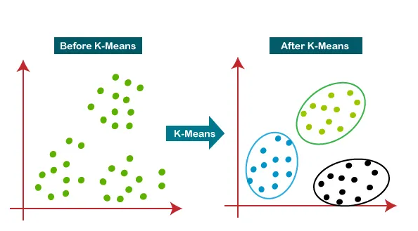
Denetimsiz Öğrenme Algoritmaları - Kümeleme
K Means Kümeleme: K-Means, denetimsiz öğrenmenin en bilinen algoritmalarından biridir. Amaç, verileri benzerliklerine göre K adet kümeye ayırmaktır.

Slide 45
Denetimsiz Öğrenme Algoritmaları - Kümeleme
K Means Kümeleme: K-Means, denetimsiz öğrenmenin en bilinen algoritmalarından biridir. Amaç, verileri benzerliklerine göre K adet kümeye ayırmaktır.
Algoritma genel olarak:
1. Küme sayısı belirlenir.
2. Rastgele k adet merkez seçilir.
3. Her bir gözlemin k merkezlerine olan uzaklıkları hesaplanır.
4. Her gözlem en yakın olduğu merkeze (yani kümeye) atanır.
5. Atama işlemlerinden sonra oluşan kümeler için tekrar merkez hesaplamaları yapılır.
. Bu adımlar belirli bir iterasyon adedince tekrar edilir ve küme içi hata kareler toplamlarının toplamının (Total within-cluster variation) minimum olduğu durumda erişilen gözlemlerin kümelenme yapısı, nihai kümelenme olarak seçilir.

Slide 46
Denetimsiz Öğrenme Algoritmaları - Kümeleme
K Means Kümeleme:
Hızlıdır
Basit yapıya sahiptir
Büyük veri setlerinde etkilidir.
Temel amaç, gözlem birimlerini kümelere ayırmaktır. Sınıflandırmadan farkı ise; Sınıflar çalışmanın başında belliydi ama K-Means yönteminde sınıf bilgisi yoktur.

Slide 47
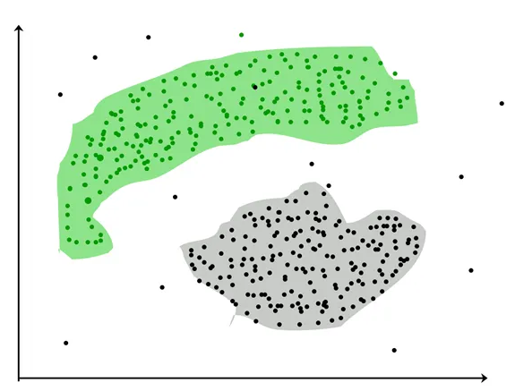
Denetimsiz Öğrenme Algoritmaları - Kümeleme
K Means Kümeleme:
Kümeleme algoritması çıktısını genelde dairesel olarak hayal edebiliriz fakat kümelerin şekli dairesel olmak gibi bir zorunluluğu yoktur. Zaten düşününce de böylesi mükemmel bir veri seti bulmak gerçek hayatta pek de mümkün değildir.

Slide 48
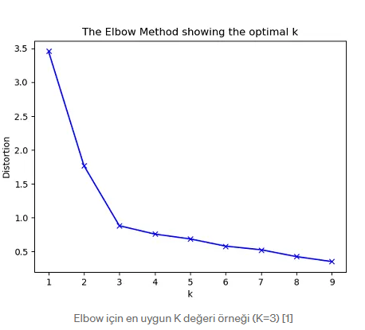
Denetimsiz Öğrenme Algoritmaları - Kümeleme
K Means Kümeleme:
Bu yöntemde K sayısını belirleme önemli bir problemdir. Uygun K sayısını seçmek için çeşitli metotlar bulunmaktadır. Kısaca metotları açıklamak gerekirse;
1.Elbow metodu; noktaların her K değerine göre küme merkezine uzaklıklarının karesi toplamı hesaplanmaktadır. Bu değerlere göre her K değeri için grafik çizilmektedir. Grafik üzerinde toplamlar arasındaki farkın azalmaya başladığı dirsek noktası en uygun K değeri olarak belirlenmektedir

Slide 49
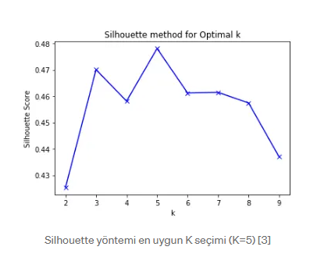
Denetimsiz Öğrenme Algoritmaları - Kümeleme
K Means Kümeleme:
2. Silhoutte metodu; her K değeri için kümelerin farklılığına bakmaktadır. Oluşan kümeler için -1 ve 1 arasında değerler üretmektedir. 1'e en yakın K değeri en uygun olarak belirlenmektedir

Slide 50
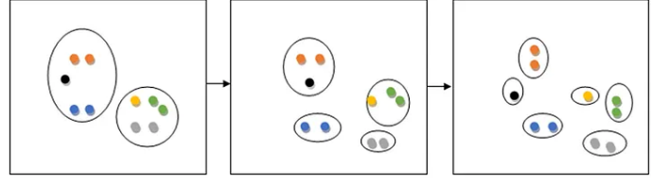
Denetimsiz Öğrenme Algoritmaları - Kümeleme
Hiyerarşik Kümeleme: Hiyerarşik kümeleme benzer nesneleri küme adı verilen gruplara ayıran bir algoritmadır. Bu algoritmada veri kümesi gözden geçirilerek veriler arasındaki benzerliğe dayalı olarak benzer bulunan verileri gruplayarak kümeler oluşturulur. Her küme birbirinden farklıdır ve her kümedeki veriler büyük ölçüde birbirine benzer. Yani kümelerin her biri için bir hiyerarşi oluşturulur

Slide 51
Denetimsiz Öğrenme Algoritmaları
Hiyerarşik Kümeleme:
Kümelemelerden oluşan ağaç benzeri bir hiyerarşi oluşturarak, farklı ayrıntı düzeylerindeki ilişkileri gösterir.
Veri noktalarını hiyerarşik bir yapıda kümelere ayırmak için kullanılan bir kümeleme yöntemidir. Veri noktaları bir ağaç yapısı olarak temsil edilir, her düğüm kümenin bir alt kümesini veya birleşimini temsil eder.

Slide 52
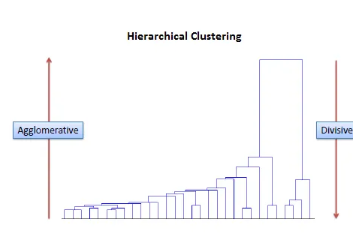
Denetimsiz Öğrenme Algoritmaları - Kümeleme
Hiyerarşik Kümeleme:
Hiyerarşik kümeleme analizi iki farklı yaklaşıma sahiptir:
Aşağıdan Yukarıya (Agglomerative), Her veri noktası ayrı bir küme olarak başlar. Ardından, benzerlik veya uzaklık metrikleri kullanılarak en yakın iki küme birleştirilir. Bu birleştirme işlemi, benzerlik ölçütüne göre en yakın iki kümenin birleştirilmesiyle devam eder. Bu işlem, tüm veri noktaları tek bir küme haline gelene kadar tekrarlanır.
Yukarıdan Aşağıya (Divisive), Tüm veri noktaları tek bir küme olarak başlar. Bu küme içerisindeki benzer olmayan veri noktaları alt kümelere ayrılır. Bu ayrıştırma işlemi, veri noktaları alt kümelere ayrılmayacak kadar farklı olana kadar tekrarlanır.

Slide 53
Denetimsiz Öğrenme Algoritmaları - Kümeleme
Hiyerarşik Kümeleme:
Küme sayısı baştan verilmek zorunda değildir
Veriler arasındaki ilişkileri görselleştirmek için uygundur
Daha küçük veri setlerinde tercih edilir

Slide 54
Denetimsiz Öğrenme Algoritmaları - İlişkilendirme
İlişkilendirme algoritması, verileriniz arasındaki birlikteliği ortaya çıkarır. Bu algoritma genelde Birliktelik Kuralı Madenciliği (Association Rule Mining) olarak bilinir. İlişkisel veritabanları, işlem veritabanları ve diğer depo biçimleri gibi çeşitli veritabanlarında bulunan veri kümelerinden sık sık meydana gelen kalıpları, bağıntıları veya ilişkileri gözlemlemeyi amaçlayan bir prosedürdür.
Genellikle pazar sepeti analizi (market basket analysis) için yani hangi ürünler birlikte satın alınır, insanların birlikte ziyaret etme eğiliminde olduğu mağazalar/siteler, ürün çeşitliliği kararları, çapraz satış gibi alanlarda kullanıldığından alışveriş siteleri, mağazalar gibi satış yapılan alanlarda sıklıkla kullanılır.
Yukarıdaki örnekte olduğu gibi bir ürünü alan kullanıcıların yanında aldıkları ürünlerin diğer kullanıcılara da tavsiye edilmesi İlişkilendirme algoritmasının en yaygın kullanım alanıdır.

Slide 55
Denetimsiz Öğrenme Algoritmaları - İlişkilendirme
Apriori algoritması: Birliktelik kuralları oluşturmak için kullanılan en eski algoritmalardan biri olan Apriori Algoritması, öğeler arasındaki bağımlılığı hesaplamaya dayanır. Kısacası “tüketiciler hangi ürünleri birlikte alıyor ” sorusunun cevabını vermeye çalışmaktadır. Priori kelimesi önce anlamına gelmektedir ve kendinden önceki ürünlerin durumuna göre sonuçlar çıkarır ve bu sonuçları başka bir tüketici aynı ürünü aldığında ona tavsiye edilecek ürünleri gösterir.
Diyelim ki bir e-ticaret sayfanız var ve oradan çeşitli ürünler satmaktasınız. Bir müşteri sepetine filtre kahve eklediğinde Apriori algoritması o müşteriye çeşitli kahve kupaları tavsiye edecektir. Böylece satışlarınız artarken karınız da artacaktır.

